Slide 1
Підготовка вчителів до використання ІКТ у навчально-виховному процесі за моделлю навчання «1 учень - 1 комп’ютер»
Вебінар Intel за програмою «1 учень - 1 комп’ютер»
26/10/10
ІІТіЗО МОН України

Slide 2
Багаторівнева підготовка вчителів
Рівень удосконалення
Просунутий курс INTEL “ 1:1 Computing ”
+ майстер-класи, семінари, тренінги, веб-спыльноти, тощо…
І - Базовий курс
“1 учень – 1 комп'ютер”
0 - Початковий рівень
INTEL “Навчання для майбутнього”
ІІТіЗО МОН України

Slide 3
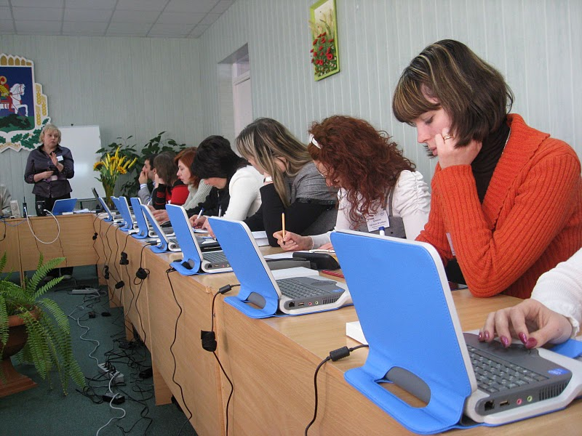
Що зроблено в Україні?
Розроблено програму навчального тренінгу базового рівня
Проведено 6 Всеукраїнських семінарів - тренінгів
Яка перспектива?
Навчено близько 120 вчителів та методистів
ІІТіЗО МОН України

Slide 4
Модулі базового курсу “1 учень – 1 комп’ютер”
Технічні характеристики нетбуків. Норми та вимоги до організації навчального процесу
Основи операційної системи. Робота з операційною системою. Електронні ресури
Мережева програма «Управління навчальним процесом» (e-learning Class). Функції та можливості.
Методика використання нетбуків на уроках з основних наук. Розробка уроку.
Педагогічне проектування освітнього процесу з використанням шкільних нетбуків. Проведення та аналіз уроку.
Розроблено ІІТЗО МОН України
ІІТіЗО МОН України

Slide 5
В перспективі – адаптація та впровадження курсу Intel «Навчальне середовище «1 учень - 1 комп'ютер»
Для вчителів, які пройшли базовий курс та застосовують модель навчання «1 учень – 1 комп'ютер» на своїх уроках в 5-11 класах
Для вчителів, які знайомі із соціальними сервісами
ВЕБ 2.0.
допоможе освоїти принципи роботи в моделі «1 учень – 1 комп'ютер», навчитися проектувати навчальний процес, спрямований на формування в учнів навичок, необхідних їм для життя і роботи в умовах цифрового суспільства, використовуючи відкриті інтернет- ресурси
Intel Education

Slide 6
Курс Intel «Навчальне середовище «1 учень - 1 комп'ютер»
Модуль 1
Модуль 2
Початок роботи: Аналіз навчального процесу і нових можливостей, що з'являються в епоху інформаційного суспільства
Планування та оцінка моделі «1 учень – 1 комп'ютер»
Питання модуля • У чому особливості навчального процесу в моделі «1 учень: 1 комп'ютер»? • Як ця модель змінює звичні уявлення про навчальний процес? • Як у ній здійснюється особистісно-орієнтована освіта? • Як ноутбуки будуть сприяти взаємодії з співтовариствами за межами школи з навчальною метою? • Як робота в моделі «1 учень -1комп'ютер» буде сприяти розвитку навичок мислення високого рівня?
Питання модуля • Що є ключовими компонентами навчального процесу на моїх уроках? • Які можливості застосування на моїх уроках комп'ютерних технологій у рамках моделі «1 учень - 1 комп'ютер»? • Що зміниться в моїй роботі при впровадженні моделі «1 учень – 1 комп'ютер»?
Intel Education

Slide 7
Курс Intel «Навчальне середовище «1 учень - 1 комп'ютер»
Модуль 3
Модуль 4
Планування навчального процесу, вирішення проблем, інтеграція та аналіз
Дистанційний призначений для самостійного опанування в умовах мережевої взаємодії з навчальною групою. Модуль містить дев'ять завдань, які потрібно виконати протягом одного шкільного року.
Питання модуля
Які ключові моменти, пов'язані з плануванням, слід взяти до уваги перед тим, як впроваджувати модель «1 учень - 1комп'ютер» в школі? • Наскільки впевнено ви можете розвязувати технічні проблеми, що виникають на уроках в середовищі «1 учень: 1 комп'ютер»? • Як можна сприяти формуванню навичок вирішення технічних проблем в учнів? • Як ваше розуміння моделі змінилося в порівнянні з початком тренінгу?
Питання модуля
Як педагогічне співтовариство може сприяти безперервному навчанню?
• Як можна весь час бути в курсі нових комп'ютерних технологій?
• Наскільки краще Ви стали володіти комп'ютерними технологіями?
Intel Education

Slide 8
Електронний підручник
Intel Education

Slide 9
Електронний підручник. Основні можливості
Інтерактивні текстові поля
Відповіді на питання, запис ідей
Легка навігація
Ведення коментарів, закладок, виділення тексту
Посилання на Довідкове керівництво Intel ® Education
Гіперпосилання на ресурси та приклади
Збереження всіх правок, міток та закладок
Intel Education

Slide 10
Наталія Іванівна Гущина
зав. лабораторії менеджменту освітніх проектів ІІТЗО МОН України
+38 044 425 2503
Edupro.ua@gmail.com
ІІТіЗО МОН України

